Slide 1

Workforce Pulse 2025
Slimmere beslissingen voor het werk van de toekomst
Presentator:
Datum:
Belangrijke statistieken die HR-leiders nodig hebben
Notes:
De toon zetten: Deze presentatie bevat een samenvatting van Workforce Pulse 2025 voor HR-leiders. Tijdens de presentatie worden drie samenkomende krachten besproken, Decision Intelligence, AI-integratie en demografische veranderingen. Ook wordt er gekeken naar concrete stappen voor de komende 90 dagen. Bedoeld als een samenvatting van 12 tot 15 minuten.

Slide 2
Agenda
01
Overzicht en kerncijfers
02
Zakelijke context: voorzichtig optimisme
03
Drie thema's:
De wetenschap achter betere beslissingen over mensen
AI-gedreven personeelsplanning
Aanpassen aan een ouder wordend personeelsbestand
04
Wat er vandaag al gedaan kan worden
Notes:
We beginnen met een samenvatting en zakelijke vooruitzichten (tekenen van voorzichtig optimisme) en bespreken vervolgens de drie krachten die 2025 vormgeven. We laten onze belangrijkste bevindingen zien (kosten, betrokkenheid, AI-gereedheid) en sluiten af met een pragmatische checklist.

Slide 3
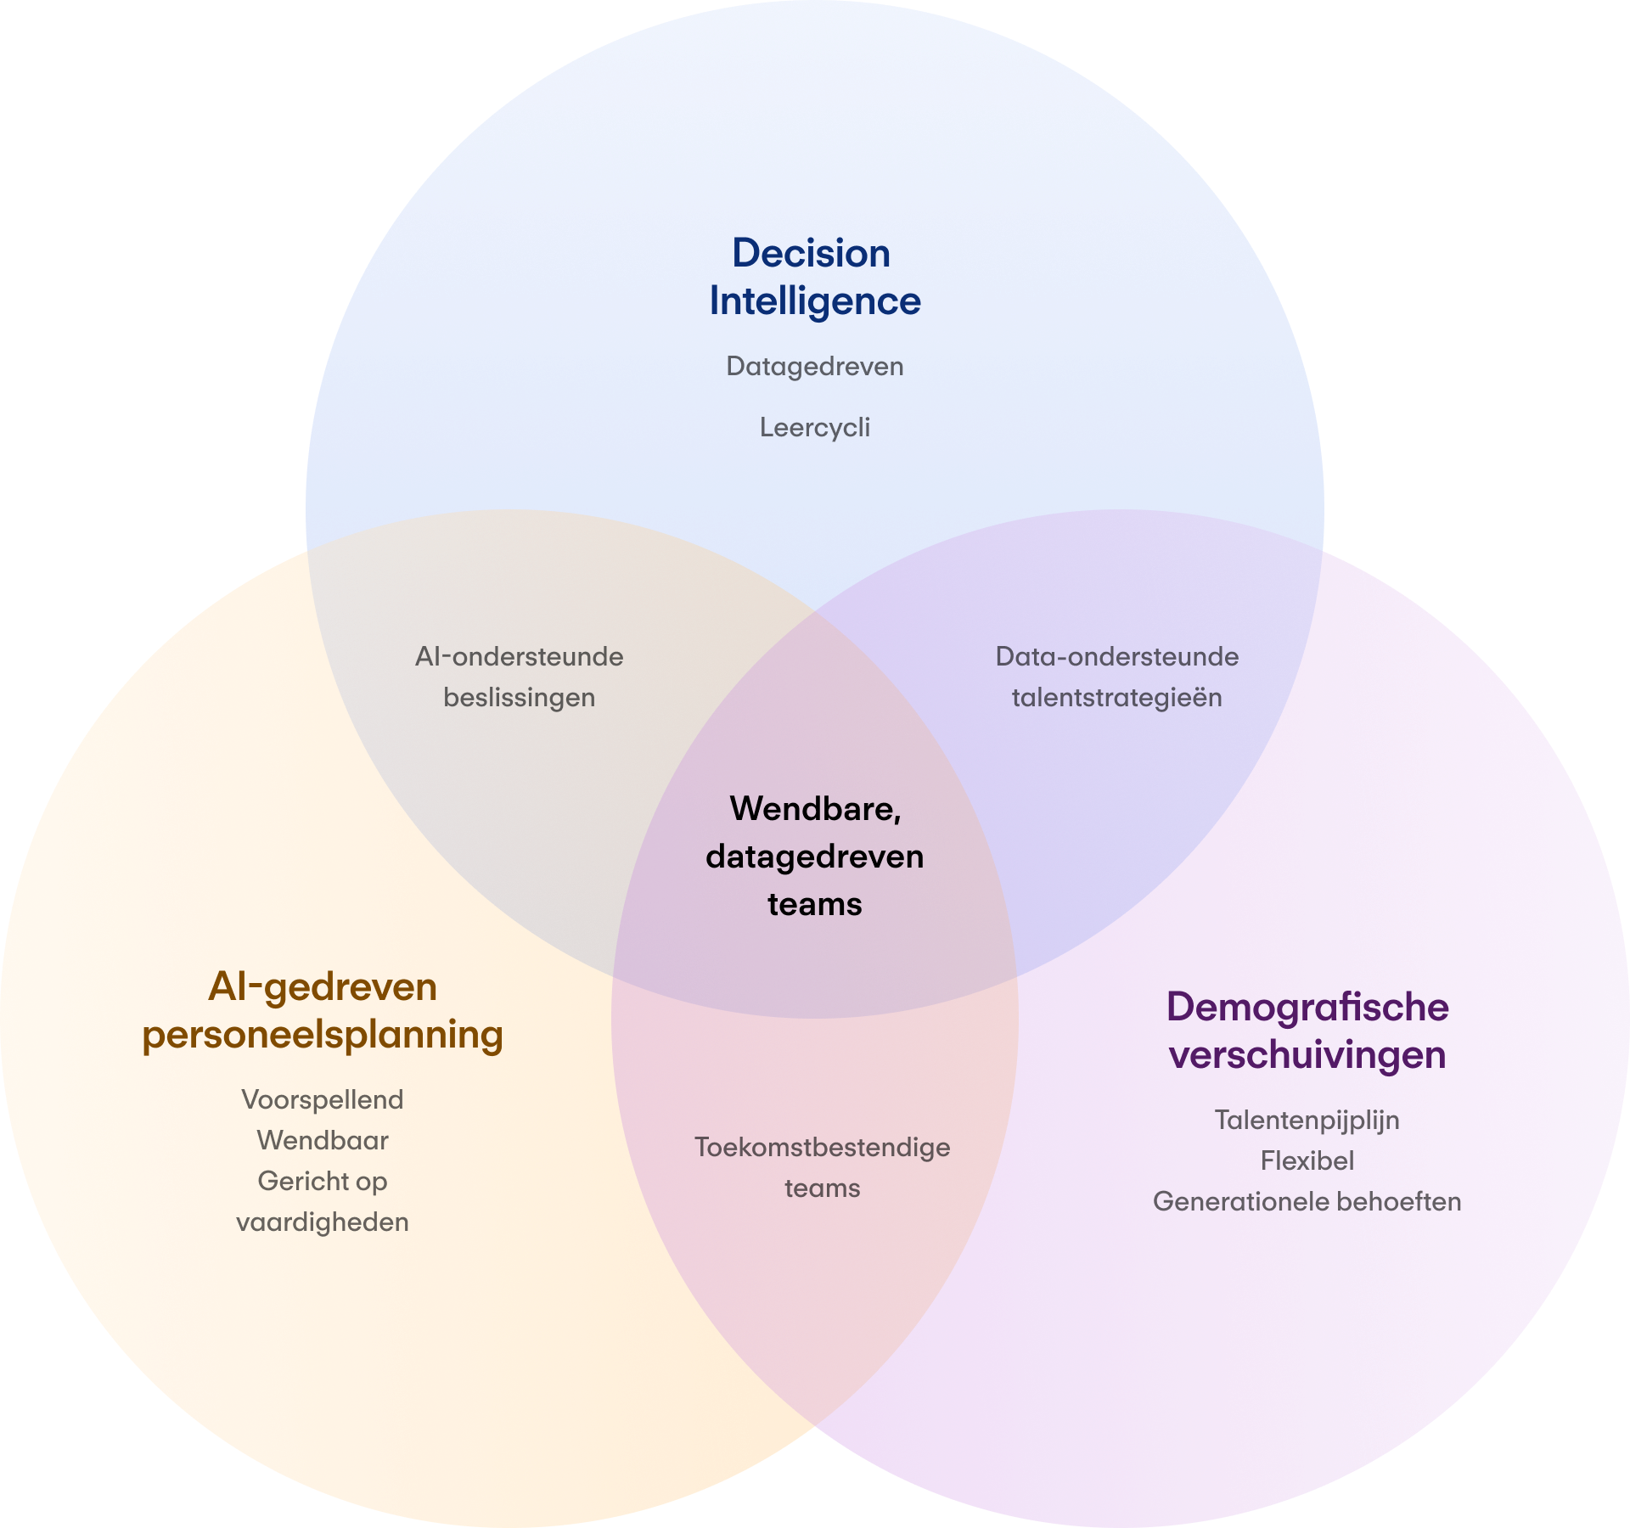
Samenvatting Waarom dit jaar opvallend is
Notes:
In dit jaar vallen niet alleen veranderingen op, maar ook de snelheid en impact daarvan. Decision Intelligence, AI en demografische veranderingen komen samen en maken beslissingen over mensen nog belangrijker.
Decision Intelligence zorgt ervoor dat HR van reactief naar voorspellend gaat. AI verandert hoe we kijken naar rollen, workflows en benodigde vaardigheden. Demografische veranderingen en een verouderend personeelsbestand zorgen voor veranderingen in toelevering, verwachtingen en de urgentie rondom kennisoverdracht.
Groeiende bedrijven kunnen grotere organisaties inhalen als HR al deze krachten tegelijkertijd kan inzetten:
DI x AI = AI-gestuurde beslissingen
AI x Demografie = toekomstbestendige teams
Demografie x DI = Gegevensondersteunde talentstrategieën
De kern is: voorspellende, wendbare katalysators van hoge prestaties

Slide 4

Belangrijke bevindingen samengevat
39%
35%
van de HR-leiders geeft aan dat betrokkenheid afneemt.
Medewerkers die meer ondersteuning willen krijgen met AI zijn 35% meer geneigd om een nieuwe baan te zoeken.
€ 274.485
2x
7%
de gemiddelde jaarlijkse kosten door vermijdbare problemen met mensen (verloop, verkeerde werving, ontbrekende vaardigheden, slechte L&D, planningsfouten).
Medewerkers die genoeg worden vertrouwd om op afstand te werken, zijn meer dan twee keer zo gemotiveerd.
Slechts 7% van de HR-leiders is een 'gevorderde besluitvormer'.
51%
36%
65%
van de medewerkers is van plan om van baan te wisselen, dus het risico op verloop is groter.
Slechts 36% geeft aan adequate AI-training te ontvangen. 44% wil meer ondersteuning hierbij.
geeft prioriteit aan werving op basis van vaardigheden: 66% van hen geeft aan vaardigheden belangrijker te vinden dan diploma's
Notes:
Gebruik deze getallen om je team af te stemmen met de belangrijkste inzichten van het rapport:
Grote vermijdbare kosten
Verhoogd risico op verloop
Zorgen om betrokkenheid
Kloof in AI-training
Kloof in HR-besluitvorming
Focus op vaardigheden
Verminderde ontslagverwachtingen, waardoor op de volgende dia wordt uitgelegd wat voorzichtig optimisme betekent in een zakelijke context

Slide 5
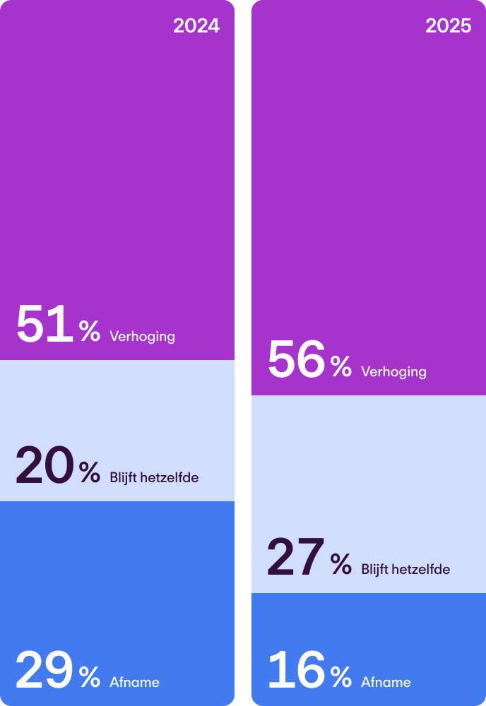
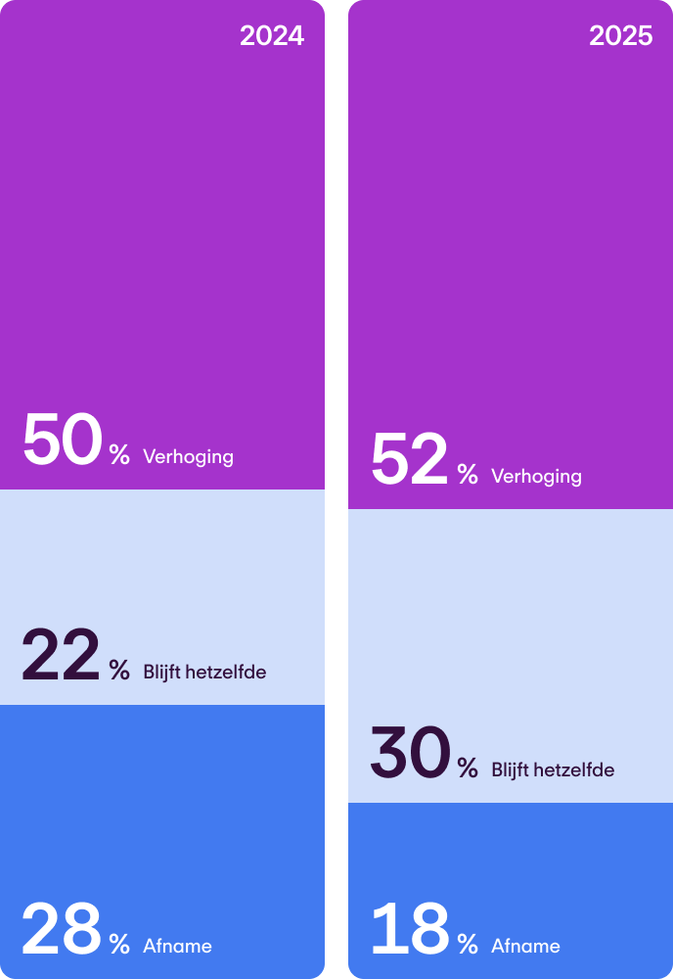
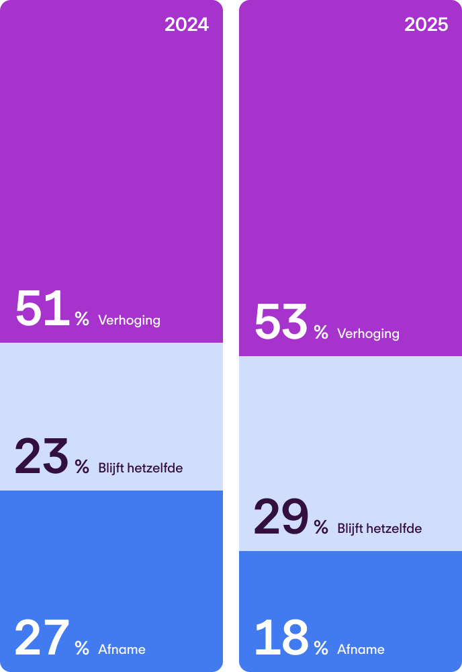
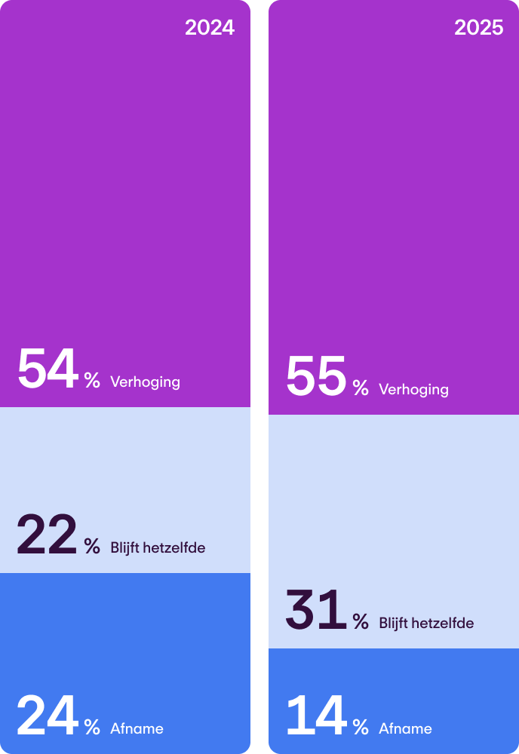
Zakelijke context:
voorzichtig optimisme
69% geeft aan grote bedrijfssuccessen te zien in 2025.
Ontslagverwachtingen zijn met 21 punten afgenomen (60 → 39%).
Er worden minder dalingen in winstgevendheid, werving, HR-budgets en beloningen verwacht.
Zakelijke winstgevendheid
Totale werving
HR-budgetten
Gemiddeld loon/vergoeding
Zakelijke winstgevendheid
Zakelijke winstgevendheid
Zakelijke winstgevendheid
Zakelijke winstgevendheid
Totale werving
- Totale werving
Totale werving
Totale werving
HR-budgetten
HR-budgetten
- HR-budgetten
HR-budgetten
Gemiddeld loon/vergoeding
Gemiddeld loon/vergoeding
Gemiddeld loon/vergoeding
- Gemiddeld loon/vergoeding
Notes:
Vertrouwen neemt toe, ontslagen nemen af.
69% geeft aan hoog algemeen bedrijfssucces te zien in 2025.
Ontslagverwachtingen zijn 21 punten gedaald (60% → 39%)
Dit laat een verschuiving zien van defensieve maatregelen naar een strategischere planning binnen winstgevendheid, werving, budgetten en beloningen.
Staafdiagram: minder dalingen verwacht, meer balans en investeringen.

Slide 6

Thema 1: De wetenschap achter betere beslissingen over mensen
13%
19%
Niet nog meer data, maar juist weloverwogen keuzes voorkomen dubbel werk en fouten. Slechts 7% van de HR-leiders is een 'gevorderde besluitvormer' (strategisch gebruik van gegevens en gedocumenteerde beslissingen).
voert formele prognosebeoordelingen uit
zet gegevens strategisch in
De vermijdbare rekening is groot:
46%
Met duidelijke frameworks, heldere documentatie en zorgvuldige evaluaties leg je de basis voor een werkbare aanpak waarin inzichten en feiten hand in hand gaan.
>€ 274.000
heeft moeite met het inzetten van personeelsgegevens
per organisatie in het afgelopen jaar
Notes:
De gemiddelde kosten van vermijdbare problemen met mensen bedroegen >€ 274.000 per organisatie in het afgelopen jaar.
Slechts 7% van de HR-leiders is een 'gevorderde besluitvormer' die personeelsgegevens strategisch inzet en beslissingen documenteert, waardoor een leerzame cyclus ontstaat. 19% zegt dat ze gegevens strategisch inzetten, terwijl maar 13% een nauwkeurige beoordeling van prognoses uitvoert. 46% vindt het moeilijk om hun gegevens over mensen in te zetten vanwege problemen met analyse/gebruik. Om dit aan te pakken is het belangrijk om te concentreren op proces, documentatie en beoordelingscycli om afwegingen aan bewijs te koppelen.

Slide 7
Hogere prestaties: Waar ervaren beslissers in uitblinken
76%
Nauwkeurigheid van verloopprognoses:
51%
46%
Ervaren besluitvormers
Formele prognose beoordelingen:
Alle anderen
10%
48%
90%
Zeer hoge bedrijfsresultaten:
Door HR vertrouwd en gewaardeerd:
18%
69%
45%
HR wordt vertrouwd door hoger management
88%
Zeer hoge betrokkenheid:
18%
67%
Notes:
Teams die de juiste balans vinden, geven vaker aan dat ze het volgende zien: erg hoge bedrijfsprestaties, erg hoge betrokkenheid, hoger vertrouwen in verloopprognoses en formele beoordelingscycli.
HR wordt meer vertrouwd en gewaardeerd door de organisatie en leiders, wat de waarde van gedisciplineerde besluitvorming laat zien voor de bedrijfscultuur.

Slide 8
Gebruiksscenario's:
Verloop prognose:
Successie planning:
Aanbevelingen voor bijscholing/omscholing
Thema 2: AI-gedreven personeelsplanning
Flexibele, op project gebaseerde teamsamenstelling
46%
64%
Personeelsplanning draait om het samenstellen van de juiste teams, met de juiste vaardigheden, precies wanneer en waar je ze nodig hebt. We bevinden ons echter op een belangrijk keerpunt. AI zorgt voor diepgaande veranderingen in hoe werk wordt uitgevoerd, wie het doet en hoe teams zich voorbereiden op toekomstige behoeften.
van de HR-leiders gebruikt AI voor planning
brengt in kaart welke invloed AI heeft op gevraagde vaardigheden
De prijs van fouten:
AI-toepassingen:
Verloopprognose
Successieplanning
Aanbevelingen voor bijscholing/omscholing
Flexibele, op project gebaseerde teamsamenstelling
47%
€ 57.800
geeft meer uit aan AI
gemiddeld vorig jaar vanwege onvoldoende personeelsplanning
Notes:
AI ligt nu aan de basis van personeelsplanning: 43% gebruikt AI strategisch voor dit doel en 64% evalueert de impact van AI op de vaardigheden die in de toekomst nodig zijn. 47% is van plan volgend jaar meer uit te geven.
De kosten van een verkeerde planning waren vorig jaar gemiddeld € 57.800. Geavanceerde besluitvormers zijn meer geneigd regelmatig gebruik te maken van analytics.
AI ondersteunt verloopprognoses (signalen van vragenlijsten/afwezigheid), opvolging (interne gereedheid), verbetering van vaardigheden (gepersonaliseerde leertrajecten) en flexibele inzet van personeel (samenstelling van verschillende locaties op basis van project).

Slide 9
Het werk waarvoor AI wordt ingezet
HR-leiders die AI al gebruiken
AI-toepassingen
Waarom is dit belangrijk?
46%
Automatisering van administratie
Geeft HR de tijd voor belangrijker werk
43%
Strategische personeelsplanning
Maakt van een terugblik een vooruitblik
41%
Persoonlijke medewerkerservaring
Personeelsbehoud en betrokkenheid verbeteren
40%
Ondersteuning bij beslissingen/hulpmiddelen voor prognoses
Vermindert de kosten van menselijke fouten
36%
Werving, sourcing en screening
Sneller werven in moeilijke markten
33%
Verbetering van leiderschap
Verhoogt managementimpact
Notes:
Momentopname van AI-gebruik in HR:
Automatisering van administratie (geeft HR de tijd voor belangrijker werk);
Strategische planning 43% (tovert achterafkennis om tot vooruitziendheid);
Gepersonaliseerde ervaringen 41% (bevordert behoud);
Ondersteuning voor besluitvorming (vermindert dure fouten);
36% snellere besluitvorming (snellere werving);
Versterking van leiderschap 33% (verhoogt management-impact).
Toppresteerders kiezen gemiddeld voor meer AI-toepassingen (3 tegenover 2) en verhogen sneller de uitgaven voor AI/automatisering (52% tegenover 35%). De best presterende teamleiders beschouwen AI als een hulpmiddel en niet als een eenmalige oplossing.

Slide 10
Het verschil in AI-adoptie
Gebruik neemt toe:
Vertrouwen:
65%
66%
43%
gebruikt AI al
van de medewerkers denkt dat hun vaardigheden relevant blijven
is actief nieuwe vaardigheden omtrent AI aan het leren
Kloof:
36%
44%
wil meer ondersteuning. Mensen die meer ondersteuning willen, zijn 35% meer geneigd om een nieuwe baan te zoeken
krijgt genoeg training van hun werkgever
Notes:
Gebruik neemt toe: 43% van de medewerkers gebruikt AI (gestegen van 24% in 2024).
Vertrouwen is redelijk hoog (66% gelooft dat hun vaardigheden relevant blijven en 49% verbetert actief hun vaardigheden met AI).
Maar de kloof blijft bestaan: slechts 36% geeft aan adequate AI-training te ontvangen, 39% weet maar een klein beetje en 44% wil meer ondersteuning. Mensen die meer ondersteuning willen, zijn 35% sneller geneigd om een nieuwe baan te zoeken, wat een verlooprisico vormt dat HR-leiders niet kunnen negeren.

Slide 11
Training beïnvloedt resultaten
Medewerkers die voldoende AI-training krijgen
Medewerkers die onvoldoende AI-training krijgen
Investeer in ondersteuning voor betere prestaties en hogere retentie.
Hoge productiviteit
Grote motivatie
Hoge tevredenheid over loopbaanontwikkeling
Groot vertrouwen in het hoger management
70%
56%
62%
37%
60%
31%
40%
22%
Notes:
Medewerkers die voldoende opgeleid worden voor het gebruik van AI melden een hogere productiviteit, een hogere motivatie, een grotere tevredenheid over hun loopbaanontwikkeling en een groter vertrouwen in de leiding.
Stimuleer het dichten van de trainingskloof om betrokkenheid en behoud te beschermen.

Slide 12
Opkomende trend: op vaardigheden gebaseerde organisaties
Papieren tellen niet meer, het gaat om vaardigheden. De gegevens laten een duidelijke omslag zien.
HR-leiders:
Medewerkers:
Drijfveren
65%
52%
Tekorten aan vaardigheden:
39% van de HR-leiders noemt dit als een van de belangrijkste belemmeringen voor succes 52% verwacht dat totale werving moet toenemen.
richt zich meer op werving op basis van vaardigheden
zegt dat diploma's minder belangrijk worden
66%
64%
AI versnelt deze trend:
43% van de HR-leiders gebruikt AI al voor strategische personeelsplanning, 43% gebruikt AI om werving te ondersteunen.
geeft aan dat vaardigheden en bekwaamheid belangrijker zijn dan diploma's
wil meer focus op overdraagbare vaardigheden
Notes:
HR-leiders en -medewerkers geven aan meer werving en functiearchitectuur op basis van vaardigheden te willen.
De tekorten aan vaardigheden blijven belangrijk voor bedrijven en HR-leiders hebben een kans om wervings-, onboardings- en teamsamenstellingspraktijken op basis van vaardigheden op te zetten.

Slide 13
Thema 3:
Aanpassen aan een ouder wordend personeelsbestand
Door de afnemende leeftijd van de werkende bevolking ontstaat er een strijd om talent en een risico op kennisverlies.
59%
50%
36%
62%
van de HR-leiders zegt dat werving moeilijker is dan 5 jaar geleden
heeft moeite met het vullen van vacatures
ziet het werven van mensen jonger dan 30 als een uitdaging (47% hebben hier problemen mee)
past hun strategie aan om meer beginnend talent aan te trekken
Groeiende bedrijven kunnen vroegtijdig nieuwe loopbaanpaden vormgeven en zich profileren als dé plek waar jong talent vaardigheden ontwikkelt.
Notes:
De nieuwe demografische realiteit: de leeftijd van de werkende bevolking daalt en kennis loopt een risico nu oudere werknemers met pensioen gaan.
59% van de HR-leiders geeft aan dat werving nu moeilijker is dan vijf jaar geleden. 50% heeft moeite met het vullen van vacatures. 36% ziet het aantrekken van jong talent als een uitdaging. 47% heeft specifiek moeite met het werven van mensen jonger dan 30.
Als reactie op deze situatie geeft 65% prioriteit aan het werven/ontwikkelen van beginnend talent en 62% past hun strategie al aan om aantrekkelijk te zijn voor deze groep.
Door op vaardigheden gebaseerde loopbaantrajecten te ontwikkelen en gepersonaliseerde ontwikkelingsmogelijkheden aan te bieden, kunnen groeiende bedrijven effectief concurreren met grotere organisaties om talent van generatie Z aan te trekken en tegelijkertijd een loyaal personeelsbestand opbouwen dat aansluit bij de prioriteiten en vaardigheidsbehoeften van de organisatie.

Slide 14
De impact is nu al merkbaar in de bedrijfsresultaten. Alleen al in het afgelopen jaar:
Ziet kosten van € 11.674 - € 58.374
Ziet kosten van € 58.374 - € 116.749
Verlies van kennis
Moeite met het aantrekken van talent
Acties
Koppel medewerkers die bijna met pensioen gaan aan beginnende talenten
Documenteer belangrijke processen
Creëer mentormogelijkheden tussen verschillende generaties.
39%
15%
37%
15%
Notes:
Kosten omtrent deze demografische veranderingen zijn nu al voelbaar:
Verlies van kennis: 39% ziet kosten van €11.674 - € 58,374, 15% ziet kosten van € 58,374 - € 116,749.
Moeite met aantrekken van talent: 37% ziet kosten van €11.674 - € 58,374, 15% ziet kosten van € 58,374 - € 116,749.
HR-teams moeten de volgende acties ondernemen om kosten omtrent kennisverlies te voorkomen: laat experts die binnenkort met pensioen gaan samenwerken met beginnend talent, leg processen vast en moedig mentoring tussen verschillende generaties aan.

Slide 15

Hybride verwachtingen: voldoen aan de behoeften van Gen-Z
Voor velen zijn hybride werkmethoden nu meer een vereiste dan een bonus.
Hybride werk in een oogopslag:
Maar veel medewerkers voelen zich niet gehoord bij een hybride beleid:
37%
6%
53%
Volledig op kantoor:
Voornamelijk of geheel vanuit huis
zegt dat hun werkgever de beloften over hybride werken is nagekomen
45%
zegt dat medewerkers werden geraadpleegd voordat beslissingen over het hybride werkbeleid werden genomen
57%
Hybride
Notes:
Hybride is inmiddels de norm, en slimme hybride werkstructuren, waarbij medewerkers worden vertrouwd om zowel op afstand als op kantoor goed te werken, zijn niet alleen maar leuk om te hebben. Ze vormen sterke drijfveren voor zowel aantrekkingskracht als behoud.
Toch zegt slechts 53% dat hun werkgever de beloften over hybride werken is nagekomen. Slechts minder dan de helft (45%) zegt dat medewerkers werden geraadpleegd voordat beslissingen over het hybride werkbeleid werden genomen.

Slide 16
Wat verandert er wanneer thuiswerkers zich vertrouwd voelen
Medewerkers die genoeg worden vertrouwd om op afstand te werken zijn twee keer zo gemotiveerd en minder geneigd om te vertrekken.
Leidinggevenden vertrouwen erop dat personeel goed op afstand kan werken.
Leidinggevenden vertrouwen er niet op dat personeel goed op afstand kan werken.
59%
23%
Grote motivatie
Hoge productiviteit
69%
42%
Voornemens om een nieuwe baan te zoeken (binnen 12 maanden)
41%
66%
Veel vertrouwen in de directie
37%
9%
Veel vertrouwen in HR
41%
13%
Notes:
Vertrouwen is kostbaar.
De cijfers tonen een sterk verband tussen het gevoel van medewerkers dat ze vertrouwd worden om op afstand of vanuit huis te werken en positieve resultaten op het gebied van motivatie, productiviteit en betrokkenheid.
Medewerkers die zich vertrouwd voelen, geven meer dan twee keer zo vaak aan zeer gemotiveerd te zijn (59% tegenover 23%) en meer dan de helft vaker dat ze zeer productief zijn (69% tegenover 42%). Ze zijn ook minder geneigd om het komende jaar op zoek te gaan naar een nieuwe baan (41% tegenover 66%) en hebben aanzienlijk meer vertrouwen in directie en HR.
Dit benadrukt het belang van vertrouwen als een essentieel ingrediënt voor succesvolle hybride teams en als een cruciale hefboom voor hybride-native leiderschap in een jaar waarin 39% spreekt van een afname in betrokkenheid.

Slide 17



Conclusie:
Wat er vandaag al gedaan kan worden
Gedisciplineerd beslissen
AI-toepassingen en een skills-first aanpak
Demografische verandering
Bepaal het basisgebruik
en de benodigde training voor vaardigheden
Kies één beslissing met veel impact
Maak paren voor kennisoverdracht
→
Geef 3 - 5 leidende indicatoren op
→
Begin met training
→
Standaardiseer procesdocumenten
Test 1 of 2 gebruiksscenario's
voor planning in HR en volg de impact
→
Leg veronderstellingen en resultaten vast
→
Vernieuw trajecten voor beginnende carrières/EVP
Breng de vaardigheden in één afdeling in kaart
→
Voer maandelijks beoordelingen uit
→
Werk vacatures/sollicitatiegesprekken bij
→
Stel een vaardigheden-dashboard samen op basis van bestaande gegevens
Notes:
Decision Intelligence: kies één besluitvormingsgebied (behoud of werving). Geef leidende indicatoren op. Gebruik een eenvoudig besluitvormingsdagboek om gegevens, veronderstellingen, intuïtie en resultaatvoorspellingen vast te leggen. Voer maandelijks een beoordeling uit.
AI-inzet: bepaal het basisgebruik en de vaardigheden waar training voor is vereist in de hele organisatie. Begin met belangrijke trainingen. Geef prioriteit aan 1 of 2 gebruiksscenario's voor HR-planning (bijv. verloopprognose, analyse van vaardighedenkloof). Meet de impact op productiviteit, motivatie en vertrouwen.
Vaardigheden voorop: test het in kaart brengen van vaardigheden voor één functie. Werk de vacature/sollicitatiegesprekken bij voor een aanpak waarin vaardigheden centraal staan. Zet een vaardighedendashboard op van bestaande gegevens (bijv. welke vaardigheden aanwezig zijn in uw organisatie) Waar staan ze binnen een team?
Demografie: maak paren voor kennisoverdracht. Standaardiseer procesdocumentatie om belangrijke kennis te behouden. Vernieuw trajecten voor beginnende carrières en Employer Value Propositions voor mensen onder de 30.

Slide 18

Bedankt
Voor HR-professionals en managers die de volledige context, visuele informatie of stapsgewijze begeleiding willen, zijn er nog veel meer inzichten te vinden in Workforce Pulse 2025.
Notes:
Bekijk het volledige rapport hier.

Slide 19
Bijlage:
Onderzoeksmethode
Het onderzoek voor het rapport Workforce Pulse 2025 werd uitgevoerd door Censuswide met een groep van 6.001 werknemers en 3.003 HR-besluitvormers bij bedrijven met 10 tot 2000 werknemers in het Verenigd Koninkrijk, Duitsland, Spanje en Nederland.
De gegevens zijn verzameld tussen 25 juni en 7 juli 2025.
Notes:
Bewaar als alternatief: methodologie en details voor V&A.

